Slide 1

ความเป็นพลเมือง ดิจิทัล
Ref :วรพจน์ วงศ์กิจรุ่งเรือง. (2561). คู่มือพลเมืองดิจิทัล. กรุงเทพฯ : ดิวันโอวัน เปอร์เซนต์.
อาจารย์สุวิชยะ รัตตะรมย์
สาขาวิชาวิทยาการคอมพิวเตอร์

Slide 2
อินเทอร์เน็ต: เทคโนโลยีแห่งศตวรรษที่ 21
การสื่อสารกับคนที่อยู่อีกซีกโลกเพียงนิ้วสัมผัสด้วยราคาที่ถูกมาก
การใช้แพลตฟอร์มอย่างอินสตาแกรม (Instagram) เปิดร้านขายของออนไลน์โดยแทบไม่มีต้นทุนใดๆ
การทำงานร่วมกับผู้อื่นเพื่อสร้างสารานุกรมที่ใหญ่ที่สุดในโลกอย่างวิกิพีเดีย (Wikipedia)
การสร้างสรรค์เนื้อหาและเผยแพร่ให้คนทั่วโลกเห็นผ่านยูทูบ (YouTube) จนคุณอาจกลายเป็นคนโด่งดังเหมือนจัสติน บีเบอร์
การใช้เฟสบุ๊ค (Facebook) ของประชาชนชาวอียิปต์เพื่อโค่นล้มระบอบเผด็จการ

Slide 3
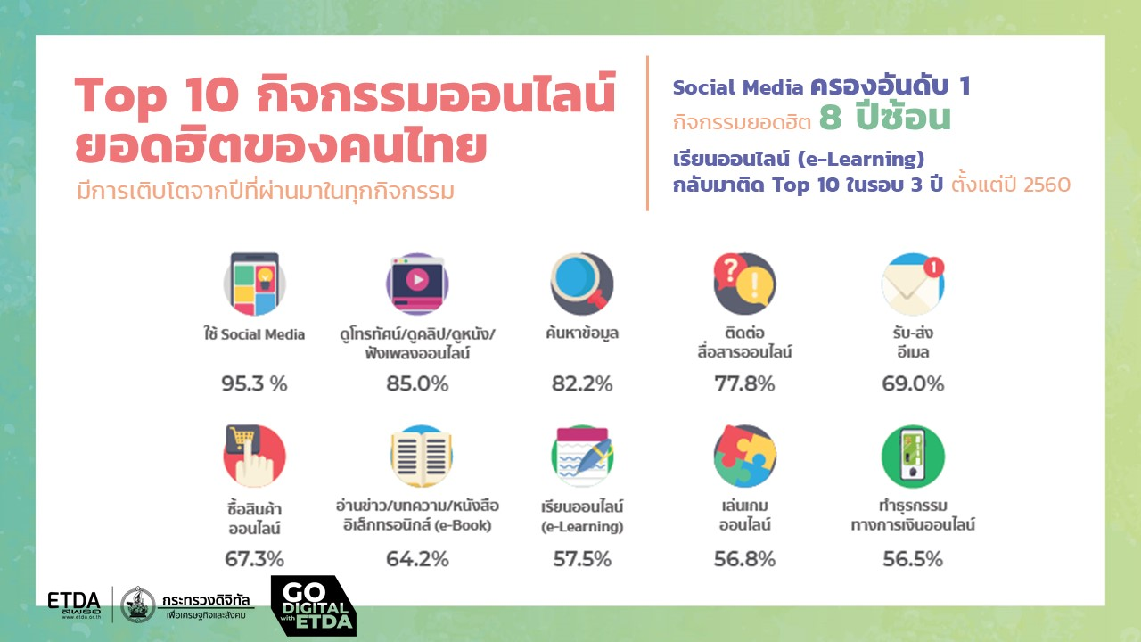
ข้อมูลน่าสนใจของพฤติกรรมผู้ใช้ INTERNET ประเทศไทยประจำปี 2020 จาก ETDA

Slide 4
โลกยุคดิจิทัล
เราใช้อินเทอร์เน็ตเป็นส่วนหนึ่งของชิวิตประจำวันมากขึ้นเรื่อยๆ
โลกยุคดิจิทัลสร้างโอกาสและความท้าทายใหม่ๆ ให้กับพลเมืองในศตวรรษที่ 21 เช่น ด้านเศรษฐกิจ การเมือง และการเรียนรู้
แต่ดูเหมือนคนจำนวนมากยังขาดทักษะและความรู้ที่จำเป็นต่อการใช้ประโยชน์จากโอกาสดังกล่าว
ไม่รู้วิธีลดผลกระทบจากความเสี่ยงในโลกออนไลน์
รวมถึงขาดความเข้าใจเรื่องสิทธิและความรับผิดชอบในโลกยุคดิจิทัล

Slide 5
ความเป็นพลเมืองดิจิทัล (digital citizenship)
แนวคิดและแนวปฏิบัติที่สำคัญซึ่งจะช่วยให้พลเมืองเรียนรู้ว่า
ใช้ประโยชน์จากเทคโนโลยีดิจิทัลอย่างไร
ปกป้องตนเองจากความเสี่ยงต่างๆ อย่างไร
รู้จักเคารพสิทธิของตนเอง
มีความรับผิดชอบต่อสังคมในโลกสมัยใหม่
เข้าใจผลกระทบของเทคโนโลยีดิจิทัลที่มีต่อสังคม
ใช้มันเพื่อสร้างการเปลี่ยนแปลงทางสังคมในเชิงบวก

Slide 6
อินเทอร์เน็ต เทคโนโลยีปฏิวัติโลก
เราอาจมองอินเทอร์เน็ตกับการเปลี่ยนแปลงได้ใน 2 มิติ ได้แก่
อินเทอร์เน็ตในฐานะการปฏิวัติด้าน “เทคโนโลยี” การสื่อสาร
อินเทอร์เน็ตในฐานะการปฏิวัติที่นำไปสู่ “ผลลัพธ์ทางสังคม” ใหม่ๆ ทั้งในมิติเศรษฐกิจ สังคม การเมือง ไปจนถึงระดับชีวิตประจำวันของผู้คน

Slide 7
การปฏิวัติด้าน “เทคโนโลยี” การสื่อสาร
ทำให้ทรัพยากรสื่อสารมีราคาถูกลง และไม่ได้จำกัดแต่ในมือผู้มีอำนาจเพียงไม่กี่คนอีกต่อไป
ทำให้การสื่อสารไร้พรมแดนและก้าวข้ามข้อจำกัดเชิงพื้นที่
ผู้ใช้ปฏิสัมพันธ์กับเครือข่ายข้อมูล บุคคล สถาบันต่างๆ ในระดับที่ไม่เคยเกิดขึ้นมาก่อน
ผู้ใช้กลายเป็นผู้สร้างสรรค์เนื้อหาได้ด้วยตนเอง
เชื่อมต่อได้ทุกที่ ทุกเวลา ทุกอุปกรณ์
ผู้ใช้สามารถปรับการสื่อสารให้สอดคล้องกับความต้องการส่วนบุคคล
อินเทอร์เน็ตเป็นสื่อผสมที่หลอมรวมทั้งภาพ ตัวหนังสือ เสียง ภาพเคลื่อนไหว เข้าด้วยกัน

Slide 8
การปฏิวัติที่นำไปสู่ “ผลลัพธ์ทางสังคม” ใหม่ๆ
อาจทำให้
เข้าถึงการศึกษาได้มากขึ้น
สร้างการแข่งขันที่เท่าเทียม
เพิ่มเสรีภาพในการแสดงออกและการกำกับดูแลตนเอง
ทำให้ประชาธิปไตยที่ประชาชนมีส่วนร่วมโดยตรงงอกงามยิ่งขึ้น
ลดความยากจนและความเหลื่อมล้ำในสังคม

Slide 9
การปฏิวัติที่นำไปสู่ “ผลลัพธ์ทางสังคม” ใหม่ๆ
อาจทำให้
เด็กและเยาวชนสุ่มเสี่ยงต่อการถูกล่อลวงทางเพศและการกลั่นแกล้งทางออนไลน์
การหลอกลวงเชิงพาณิชย์ในโลกออนไลน์
การสอดแนมความเป็นส่วนตัวและเก็บข้อมูลส่วนบุคคล
ความเหลื่อมล้ำผ่านช่องว่างในการเข้าถึงอินเทอร์เน็ต

Slide 10
การปฏิวัติที่นำไปสู่ “ผลลัพธ์ทางสังคม” ใหม่ๆ
อินเทอร์เน็ตจะสร้างสังคมที่ดีขึ้นหรือแย่ลงนั้นเป็นข้อถกเถียงสำคัญแห่งยุคสมัย
เราในฐานะพลเมืองต้องเป็นผู้ตอบเอง
แม้เทคโนโลยีจะนำพาความเป็นไปได้ใหม่ๆ มาให้เรา แต่เทคโนโลยีไม่ได้เป็นตัวกำหนดผลลัพธ์ทางสังคม
พลเมืองดิจิทัลอย่างเราต่างหากที่เป็นผู้กำหนด

Slide 11
พลเมืองดิจิทัล: พลเมืองแห่งศตวรรษที่ 21
“พลเมือง” - คนที่มีสิทธิและหน้าที่ในฐานะประชาชนของประเทศใดประเทศหนึ่ง หรือประชาชนที่อยู่ภายใต้การปกครองเดียวกันและมักมีวัฒนธรรมเดียวกัน
อย่างไรก็ดี ทุกวันนี้เราอยู่ในสังคมที่เชื่อมต่อกันในระดับโลกผ่านการเชื่อมต่ออินเทอร์เน็ต
การนิยามความเป็นพลเมืองโดยยึดติดกับ “ประเทศใดประเทศหนึ่ง” และละเลยข้อเท็จจริงที่ว่าชีวิตของเราส่วนหนึ่งได้เข้าไปอยู่ในโลกดิจิทัล อาจไม่สอดคล้องกับความเป็นจริงในโลกสมัยใหม่อีกต่อไป
พลเมืองดิจิทัล จึงต้องมีสิทธิและหน้าที่ในฐานะของประชาชนของโลกดิจิทัลเช่นกัน

Slide 12
พลเมืองดิจิทัล: พลเมืองแห่งศตวรรษที่ 21
พลเมืองดิจิทัล หรือ Digital Citizens เป็นกระแสที่แพร่หลายไปทั่วโลก นับตั้งแต่อินเทอร์เน็ตได้เข้ามามีบทบาทในการดำเนินกิจกรรมด้านต่างๆ ในชีวิตประจำวัน
ประเทศไทยให้ความสําคัญ กับเรื่องดังกล่าวอย่างจริงจัง โดยรัฐบาล ได้ตั้งกระทรวงดิจิทัลเพื่อ เศรษฐกิจและสังคม (MDES) เกิดการผลักดันนโยบายเศรษฐกิจดิจิทัล (Digital Economy) เพื่อเสริมสร้างความเข้มแข็งให้กับระบบเศรษฐกิจ
ฉะนั้นจึงมีความจำเป็นอย่างยิ่งที่ทุกคนควรเสริมสร้างศักยภาพการใช้เทคโนโลยีดังกล่าวอย่างชาญฉลาดและก้าวเข้าสู่ความเป็นพลเมืองในยุคดิจิทัลได้อย่างภาคภูมิ

Slide 13
นิยามความเป็นพลเมืองดิจิทัล
เราอาจนิยามความเป็นพลเมืองดิจิทัลออกเป็น 3 มิติ คือ
มิติด้านความรู้เกี่ยวกับสื่อและสารสนเทศ
มิติด้านจริยธรรม
มิติด้านการมีส่วนร่วมทางการเมืองและสังคม

Slide 14
มิติด้านความรู้เกี่ยวกับสื่อและสารสนเทศ
มีความรู้ความสามารถในการเข้าถึง ใช้ สร้างสรรค์ ประเมิน สังเคราะห์ และสื่อสารข้อมูลข่าวสารผ่านเครื่องมือดิจิทัล
ดังนั้นพลเมืองยุคใหม่จึงต้องมีความรู้ด้านเทคนิคในการเข้าถึงและใช้เครื่องมือดิจิทัล เช่น คอมพิวเตอร์ สมาร์ทโฟน แท็บเล็ต ได้อย่างเชี่ยวชาญ
รวมถึงทักษะในการรู้คิดขั้นสูง เช่น ทักษะการคิดอย่างมีวิจารณญาณ ซึ่งจำเป็นต่อการเลือก จัดประเภท วิเคราะห์ ตีความ และเข้าใจข้อมูลข่าวสาร

Slide 15
มิติด้านจริยธรรม
รู้จักคุณค่าและจริยธรรมจากการใช้เทคโนโลยี
ตระหนักถึงผลพวงทางสังคม การเมือง เศรษฐกิจ และวัฒนธรรมที่เกิดจากการใช้อินเทอร์เน็ต
รู้จักสิทธิและความรับผิดชอบออนไลน์ อาทิ เสรีภาพในการพูด การเคารพทรัพย์สินทางปัญญาของผู้อื่น
การปกป้องตนเองและชุมชนจากความเสี่ยงออนไลน์ เช่น การกลั่นแกล้งออนไลน์ ภาพลามกอนาจารเด็ก สแปม เป็นต้น

Slide 16
มิติด้านการมีส่วนร่วมทางการเมืองและสังคม
อินเทอร์เน็ตเป็นได้ทั้งเครื่องมือเพิ่มการมีส่วนร่วมทางการเมืองในระบบ เช่น รัฐบาลใช้อินเทอร์เน็ตในการรับฟังความเห็นของประชาชนก่อนออกกฎหมาย การ ลงคะแนนเสียงอิเล็กทรอนิกส์ (e-Voting) หรือการยื่นคำร้องออนไลน์ (online petition)
นอกจากนั้น อินเทอร์เน็ตยังใช้ส่งเสริมการเมืองภาคพลเมืองผ่านวิธีการใหม่ๆ ซึ่งท้าทายให้เกิดการเปลี่ยนแปลงการเมืองในระดับโครงสร้าง

Slide 17
คุณลักษณะที่ดีของพลเมืองดิจิทัล
การตระหนักถึงความสามารถในการเข้าถึงเทคโนโลยีสารสนเทศของผู้อื่น
บุคคลมีโอกาสในการเข้าถึงและมีศักยภาพใช้เทคโนโลยีสารสนเทศที่แตกต่างกัน
ไม่ควรเลือกปฏิบัติและดูหมิ่นบุคคลผู้ขาดทักษะการใช้เทคโนโลยีฯ
ช่วยเสริมสร้างความเสมอภาคในการเข้าถึงเทคโนโลยีฯ

Slide 18
คุณลักษณะที่ดีของพลเมืองดิจิทัล
การเป็นผู้ประกอบการและผู้บริโภคที่มีจริยธรรม
เทคโนโลยีได้เปลี่ยนตลาดไปสู่ E-Commerce
พลเมืองดิจิทัลจะต้องมีความซื่อสัตย์และมีศีลธรรมในการทำนิติกรรมและธุรกรรม
ไม่ซื้อขายและทำธุรกรรมที่ผิดกฎหมาย เช่น การดาวน์โหลดสิ่งที่ขัดต่อกฎหมาย
ไม่ใช้ประโยชน์จากเทคโนโลยีเพื่อหลอกลวงผู้อื่นให้ซื้อสินค้าและบริการที่ไม่มีคุณภาพ

Slide 19
คุณลักษณะที่ดีของพลเมืองดิจิทัล
การเป็นผู้ส่งสารและรับสารที่มีมารยาท
พลเมืองดิจิทัลที่ดีไม่ควรส่งสารที่
มีเจตนาหมิ่นประมาทผู้อื่น
มีเจตนาใด้สังคมเกิดความแตกแยก ทั้งที่กระทำไปโดยเจตนาหรือรู้เท่าไม่ถึงการณ์
ต้องมีมารยาทและความรับผิดชอบต่อการกระทำของตนในโลกออนไลน์

Slide 20
คุณลักษณะที่ดีของพลเมืองดิจิทัล
การเคารพต่อกฎหมายและกฎระเบียบ
ต้องตระหนักและรับทราบถึงกฎหมายและกฎระเบียบในการใช้งานเทคโนโลยีต่างๆ เช่น การทำธุรกรรมทางอิเล็กทรอนิกส์, อาชญากรรมทางอิเล็กทรอนิกส์ ตลอดจนมาตรการคุ้มครองเกี่ยวกับทรัพย์สินทางปัญญาในรูปแบบต่างๆ
ต้องยับยั้งช่างใจต่อการกระทำของตนที่อาจเป็นการละเมิดสิทธิของบุคคลอื่น

Slide 21
คุณลักษณะที่ดีของพลเมืองดิจิทัล
การใช้เทคโนโลยีให้มีความเหมาะสมและไม่ส่งผลเสียต่อสุขภาพ
การใช้เทคโนโลยีที่ขาดความเหมาะสมอาจส่งผลเสียต่อสุขภาพโดยรวม เช่น ความเครียดต่อสุขภาพกายและสุขภาพจิต ตลอดจนสูญเสียสัมพันธ์ภาพในสังคม
พลเมืองดิจิทัลต้องควบคุมการใช้เทคโนโลยีให้มีความเหมาะสม
การลดปริมาณการสื่อสารแบบออนไลน์มาเป็นรูปแบบการสื่อสารแบบดั้งเดิมในบางโอกาสจะก่อให้เกิดผลดีต่อสัมพันธภาพของบุคคลใกล้ชิดอีกด้วย

Slide 22
คุณลักษณะที่ดีของพลเมืองดิจิทัล
เรียนรู้วิธีการเสริมสร้างความปลอดภัยในการใช้เทคโนโลยี
ควรใฝ่รู้และให้ความสำคัญกับมาตรการเพื่อความปลอดภัยแลการคุ้มครองข้อมูลส่วนบุคคล เช่น
การติดตั้งระบบป้องกันการจารกรรมและการทำลายข้อมูล
รู้เท่าทันต่อรูปแบบและกลอุบายของอาชญากรอิเล็กทรอนิกส์

Slide 23
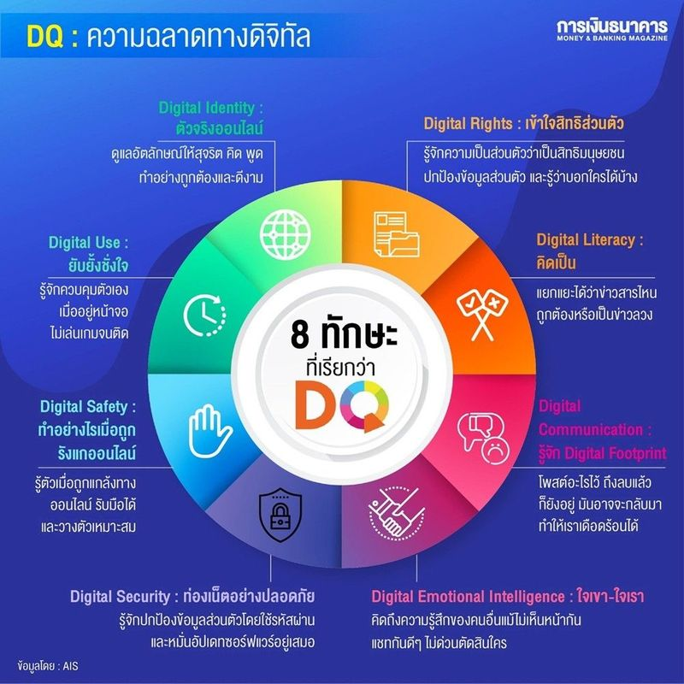
(Digital Intelligence Quotient : DQ)
Ref : https://www.blockdit.com/posts/5d4f0de6e1f1ea2296433481

